Slide 1
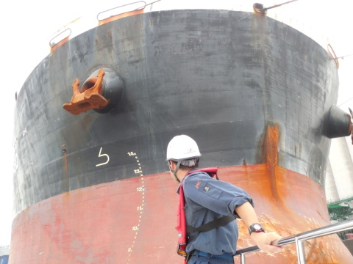
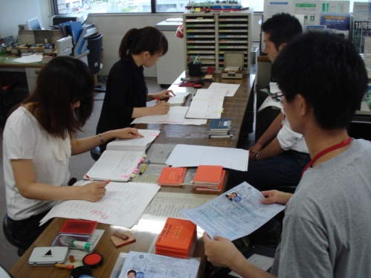
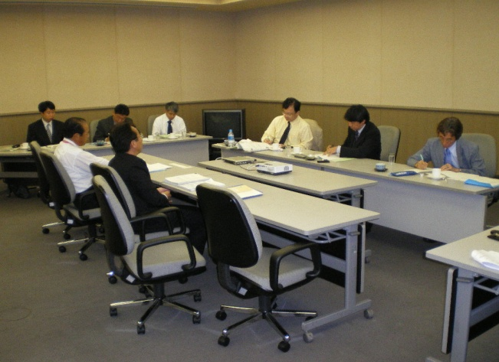
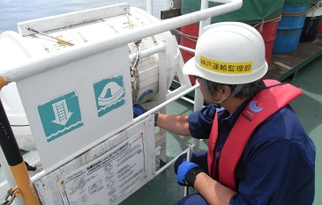
神戸運輸監理部 の強み
安全・安心な輸送の確保
地域密着型行政の推進
公共交通の活性化
環境に
やさしい交通運輸
公共交通の
活性化
海事・物流
観光振興
管轄が兵庫県のみであり、転勤も少なく、地域に根ざしたきめ細かい行政が可能
神戸地区は古くから海事産業が集積し、産学官の連携が強い。このため、海事関係の施策が展開しやすい
海事行政の経験豊富な職員からのフォローがしっかりしており、安心してスキルを高めることができる
女性の比率が高く、女性が働きやす
い職場づくりへの意識が高い。また男女問わず、育児休業等への理解が深く、実績も豊富
コロナ禍を通じ、テレワーク環境も整備済み

Slide 2
行政職 （一般例）
係員
本局
係長
事務所
運輸企画専門官（係長級）
Career Pass
本局
専門官・課長補佐
本局
課長
事務所
首席運輸企画
専門官
本局 部長・次長
事務所長 等
○管理業務・企画業務・許認可業務・窓口業務・安全審査業務などを経験し、バランス良くキャリアを積みます。
○国土交通本省・近畿運輸局へ転勤する場合もあります。

Slide 3
職員数
本局
出先機関
勤務時間
勤務地
１４５名（うち女性３３名） ※Ｒ５.６.１現在
本庁舎 （神戸市中央区波止場町）
魚崎庁舎（神戸市東灘区魚崎浜町）
姫路自動車検査登録事務所（姫路市飾磨区）
姫路海事事務所（姫路市飾磨区）
8：30～17：15（昼休12：00～13：00）
採用後、原則として本局（本庁舎）に勤務します。
夜間勤務等の交代制勤務はありません。
勤務 環境

Slide 4
神戸運輸監理部の職員になるには、人事院の採用試験（１次、２次）に合格する必要があります。
官庁訪問は２次試験以外の日程で設定し、業務説明及び職場案内を実施します。
１
国家公務員採用１次試験（人事院）
２
官庁訪問
（神戸運輸監理部）
３
国家公務員採用２次試験（人事院）
採用 まで
４
最終合格発表
（人事院）
５
面接、内々定
（神戸運輸監理部）
６
内定
（神戸運輸監理部）
７
採用
（神戸運輸監理部）
※年度によって順序・方法が異なる場合があります

Slide 5
１
女性職員の人数と割合を教えてください
令和５年６月１日現在、１４５名のうち３３名が女性職員です。その割合は約２０％で、年々増加傾向にあります。
また、監理部採用の海系部署に限れば７５名のうち２４名が女性職員で、その割合は約３０％になります。
Q & A
２
希望する部署へ配属されますか
毎年１回、職員から勤務地・職務等の希望を聞いて人事配置を行っており、可能な限り尊重するようにしています。
３
採用後の異動はどうなるのでしょうか
原則として、本局（本庁舎）へ配属されます。
その後、2～3年毎に本局各部または姫路海事事務所への異動を経験し、運輸や観光のキャリアを積んでいきます。
なお、国土交通本省等へ出向する場合もあります。

Slide 6
４
運航労務監理官や外国船舶監督官になるには、資格が必要ですか
事前に取得しなければならない資格はありません。
一定の業務経験年数や研修の受講を考慮して、運航労務監理官として任命されます。
また、外国船舶監督官は、運航労務監理官の業務経験を経た者から任命されます。
５
採用されるにあたり、必要な知識・経験はありますか
Q & A
学部・学科による有利・不利はありません。採用後、職員による説明や各種研修がありますので、やる気のある方であれば、特に採用前に必要な知識・経験はありません。
６
研修制度はどのようになっていますか
4月に新採用職員研修を受講し、国家公務員及び国土交通省職員としての倫理や見識を習得します。
その後は、経歴・職種に応じた研修が用意されています。
また、日常業務を行ううえでのスキル向上のため、広報実務・接客対応等の神戸運輸監理部独自の内部研修があります。

Slide 7
７
仕事と家庭・自己啓発・趣味の両立は難しいですか
職業生活と家庭生活等との両立は、豊かな人生の確保及び良質な公務の提供のため、重要視されています。
年次休暇・特別休暇のほか、妊娠・出産・育児・介護に関する多様な支援制度があり、両立できる職場環境です。なお、現在は働き方改革の一環として、テレワークの推進にも力を入れています。
８
育児休業等は取得できますか
Q & A
できます。
性別を問わずに利用可能な育児休業、育児短時間勤務、育児時間等の支援制度があります。育児休業中は代替職員を採用しており、家庭を持つ職員は男女問わず、積極的に制度を利用しています。
９
テレワークは可能ですか
可能です。
担当業務、業務経験によって頻度は異なりますが、現在、多くの職員がテレワークを行っております。職場PCを自宅等へ持ち帰り業務を行う事ができます。

